Slide 1
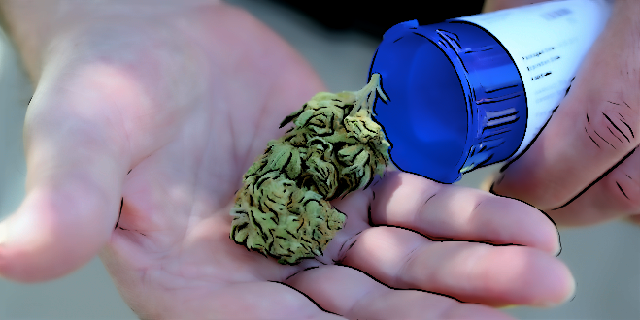


Substitution mit Cannabis /
Cannabis – Harm Reduction
Prof. Dr. med. Daniele Zullino
WHO collaborating center

Slide 2
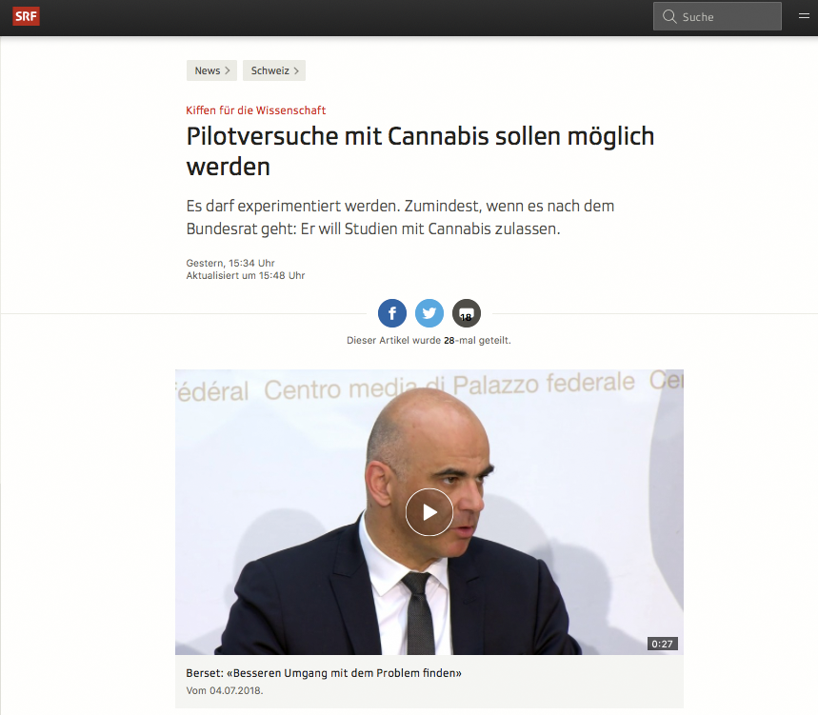

Slide 5
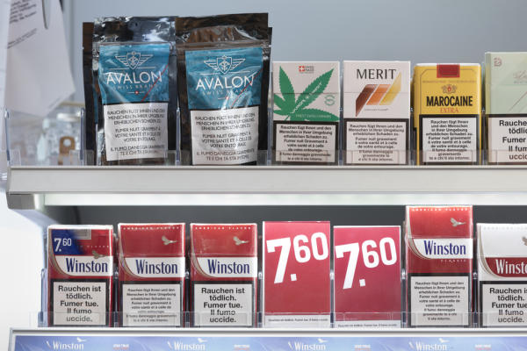

Slide 6
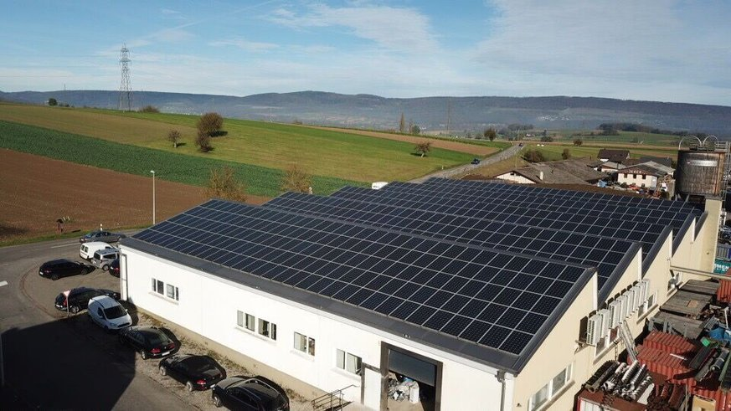
CBD - Produktion
498 Produzenten (Stand Januar 2018)
Januar 2017: 5 Produzenten
Eidgenössische Zollverwaltung

Slide 7
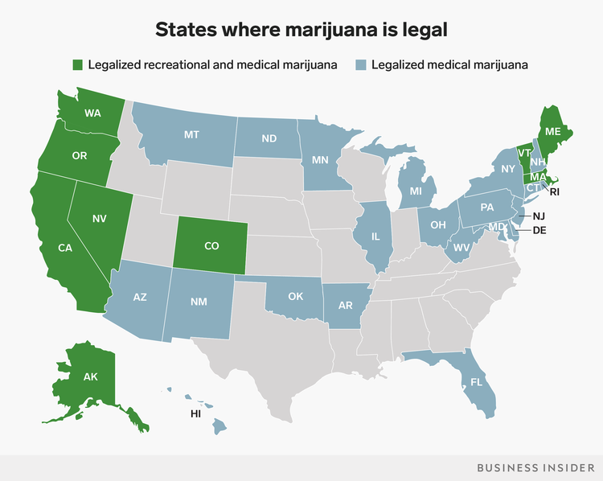

Slide 8
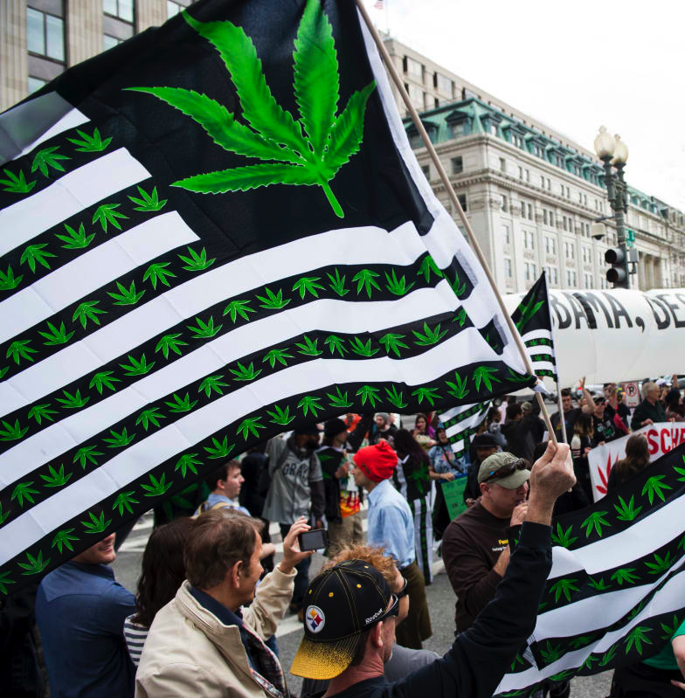
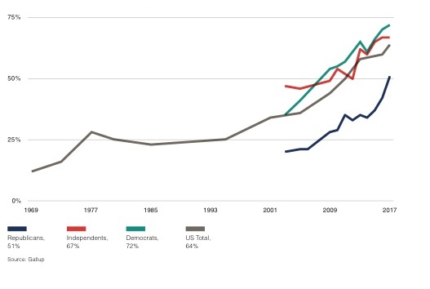
Unterstützung Legalisierung
USA

Slide 11
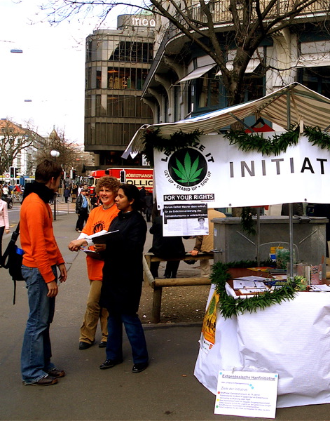
Unterstützung Legalisierung
Schweiz

Slide 12

Harm Reduction
Harm Reduction (Schadensminderung) umfasst Methoden, Programme und Praktiken, die darauf abzielen, die individuellen und gesellschaftlichen Schäden des Gebrauchs von psychoaktiven Drogen von Menschen zu reduzieren, die nicht in der Lage oder nicht willens sind, deren Gebrauch einzustellen.

Slide 13

Ausrichtung Harm Reduction
Lebensqualität
Menschenrechte
Recht auf Selbstbestimmung

Slide 14

Ziele der substitutionsgestützten Behandlung
Sicherstellung Überleben
Stabilisierung / Besserung Gesundheitszustand
Unterstützung Behandlung Begleiterkrankungen
↓ riskanter Applikationsformen
↓ Konsums unerlaubt erworbener Suchtmittel
↑ Lebensqualität,
↓ Straffälligkeit,
↑ Teilhabe am Leben in der Gesellschaft und am Arbeitsleben
Richtlinie der Bundesärztekammer zur Durchführung der substitutionsgestützten Behandlung Opioidabhängiger 2017

Slide 15
Substitutionstherapie
Eine Definition
Eine Substitutionstherapie ersetzt durch äußere Zufuhr Substanzen, die dem Körper normalerweise durch eigene Organleistung zur Verfügung stehen, aber aufgrund von Funktionsschwäche oder -versagen des entsprechenden Organs nicht oder nicht in ausreichender Menge zur Verfügung stehen.

Slide 16
Substitution 1
Substitution 2
Substitution 3
Ersatz fehlender
körpereigener Substanz A
mit von aussen zugeführter
Substanz A
Ersatz problematischer
Substanz A
mit weniger problematischer
Substanz B
Ersatz Substanz A schlechter
Qualität
mit Substanz A guter Qualität
A
A
A
B
A
A
Bsp.
Insulin,
Schilddrüsenhormone
Bsp.
Methadon,
Buprenorphin
Bsp.
Diacetylmorphin
HeGeBe

Slide 17
Substitution 2
Problematische Substanz A ➛ weniger problematische Substanz B
Probleme Substanz A
Pharmakologische Eigenschaften
Pharmakodynamische
Pharmakokinetische
Umfeld (Kriminalität, Infektionsrisiko etc.)

Slide 18
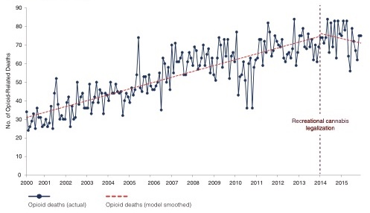
Monatliche Opioid-Sterbefälle
Colorado
Livingston et al., 2017

Slide 19
Substitution 3
Substanz A schlechter Qualität ➛ Substanz A guter Qualität
Probleme
schlechte Qualität
Zusatzstoffe
Hygiene
Umfeld (Kriminalität, Infektionsrisiko etc.)

Slide 20
Legales reguliertes
Produkt
Illegales Produkt
Gewinn
Gewinn
Risiko
Risiko
Qualität
Qualität

Slide 21


medizinisch
Regulierter
Cannabis Markt
Freizeit
erwünscht
befürchtet
↑ Konsum
Allgemeinbevölkerung
Adoleszente
↓ Kriminalität
↑ Zugang Therapie
↑ Probleme
Cannabis-bezogene
Intoxikationen
Fahren unter Einfluss
Abhängigkeiten
Andere Substanzen
Förderung des allgemeinen Substanzkonsums
Abnahme
Risikobewusstsein

Slide 22
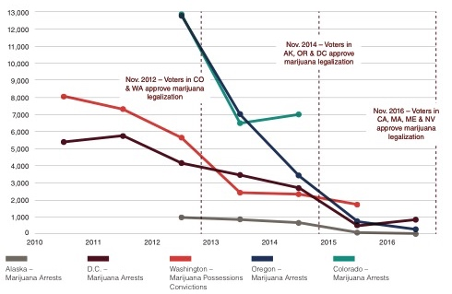
Cannabis –bezogene Festnahmen
Drug Policy Alliance 2018

Slide 23
Reguliereung Medizinisches Cannabis
und ↓ Kriminalität
Einführung of Gesetze Medizinisches Cannabis ➛ ↓ Gewaltverbrechen in Grenzstaaten zu Mexiko
↓ Verbrechen am stärksten für grenznahe Counties (< 350 Km) und für Delikte im Zusammenhang mit Drogenschmuggel
Gavrilova et al., 2017

Slide 24
Hospitalisierungen und Anrufe Tox-Zentrum
Colorado
Davis et al., 2016

Slide 25

Risikobewusstsein und Konsum
Sarvet et al., 2018

Slide 26
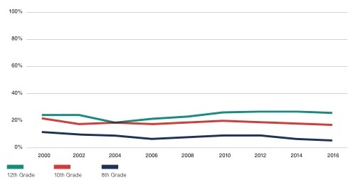
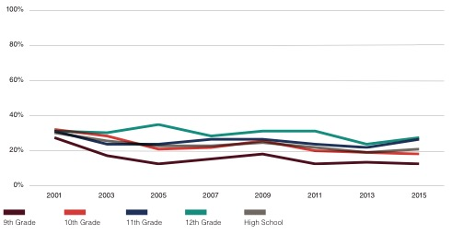
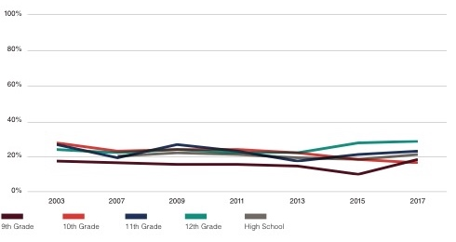
Washington State Healthy Youth Survey
Healthy Kids Colorado Survey
Alaska Youth Risk Behavior Survey
Healthy Youth Survey 2016 Analytic Report; Drug Policy Alliance 2018; Data Brief: Substance Use Overview,” Washington State Department of Social and Health Services, Department of Health, Office of the Superintendent of Public Instruction, and Liquor and Cannabis Board, 2017;
Drug Policy Alliance 2018; Alaska Youth Risk Behavor Survey Results, ”Alaska Department of Health and Social Services,
Division of Public Healt, 2017

Slide 27
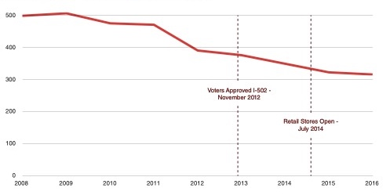
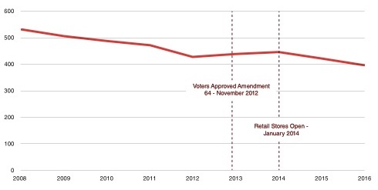
Fahren im intoxikierten Zustand / 100’000
Colorado
Washington
↓ 16 % zwischen 2011 (vor Legalisierung) und 2016 (2. Jahr nach Regulierung)
4 % nur für THC positiv getestet
↓ 33 % zwischen 2011, (vor Legalisierung) and 2016 ((2. Jahr nach Regulierung)
8 nur für THC positiv getestet
Drug Policy Alliance 2018

Slide 28
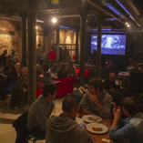






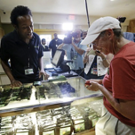
Regionale
Projekte
Interurbane
AG
Cannabis
social
clubs
Machbarkeitsstudie
Genève
Basel
Apotheken
Zürich
Bern
Shops

Slide 29
Konsummotive

Slide 30
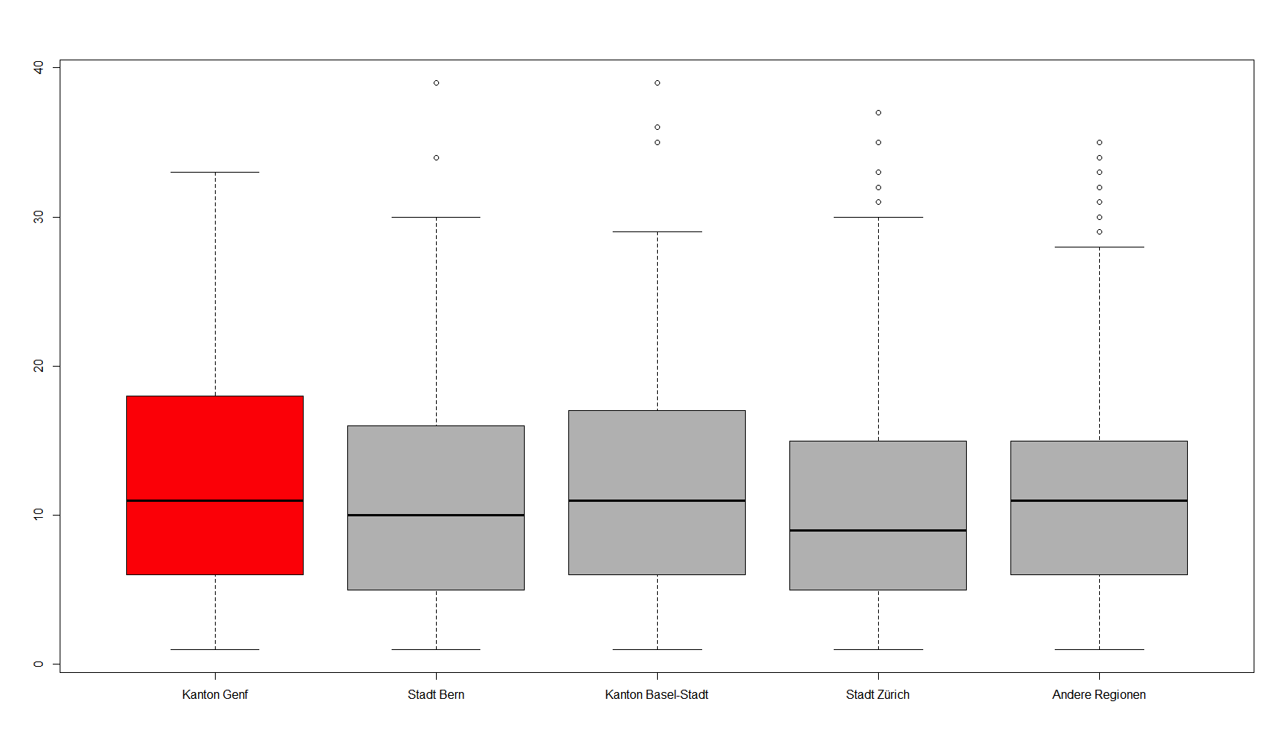
Vorstudie: CUDIT

Slide 31
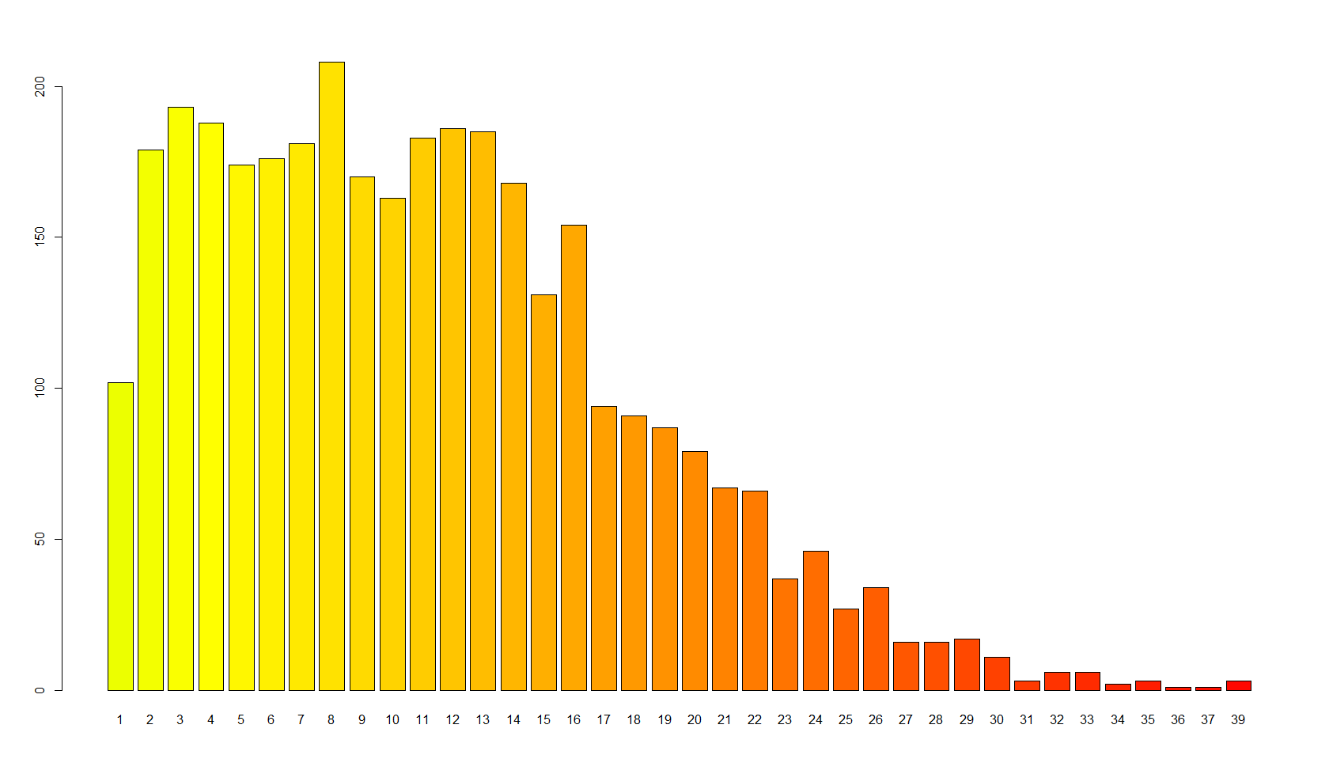
Vorstudie: CUDIT

Slide 32



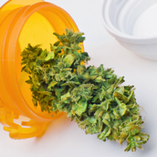
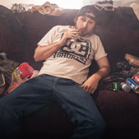
Das Genfer Projekt
Cannabinothèque
Assoziatives Modell
Cannabis-Erwerb nur für Mitglieder des Vereins
Kein Konsum vor Ort
Kontrollierter Konsum
Self-Care
Risikokonsumenten
50 Erwachsene
Cannabis zur Linderung der Symptome
ausserhalb anerkannter Indikationen
20 Junge Erwachsene (18-25)
ev. 10 Minderjährige (18-25)
600 Erwachsene
max. 10 g / Wo
Cannabis aus Schweizer Produktion

Slide 33
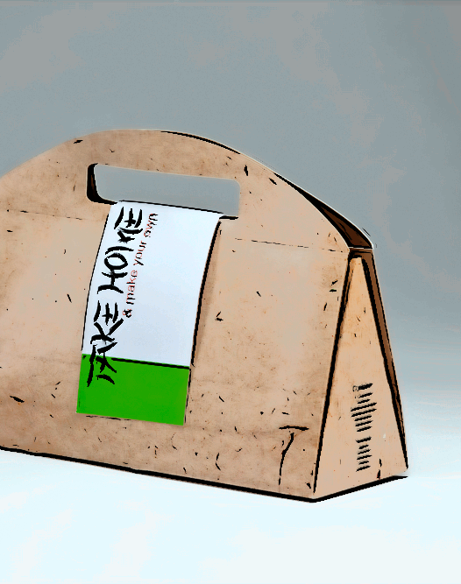
Fazit
Grundlegende Public Health Prinzipien der Opiat-gesstützten Behandlung lassen sich auf den regulierten Zugang zu Cannabis übertragen
USA-Daten ➛ Machbarkeit und Zweckdienlichkeit als Public Health Strategie
Schweizer Voruntersuchung ➛ Relevanz Schweizer Kontext
Deutschland ist der grosse Kanton, folglich …

Slide 34






http://addictohug.ch/
https://www.facebook.com/addictologieHUG/
https://twitter.com/addictologiehug
https://www.linkedin.com/company/service-d'addictologie
https://www.youtube.com/channel/UCVhK2ZmXqSqWqR3rtgGHvpA/videos
http://www.hug-ge.ch/addictologie

